Slide 1
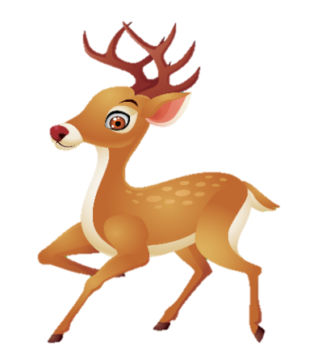

Slide 2
1 观察物体(三)
第2课时 练习课

Slide 5
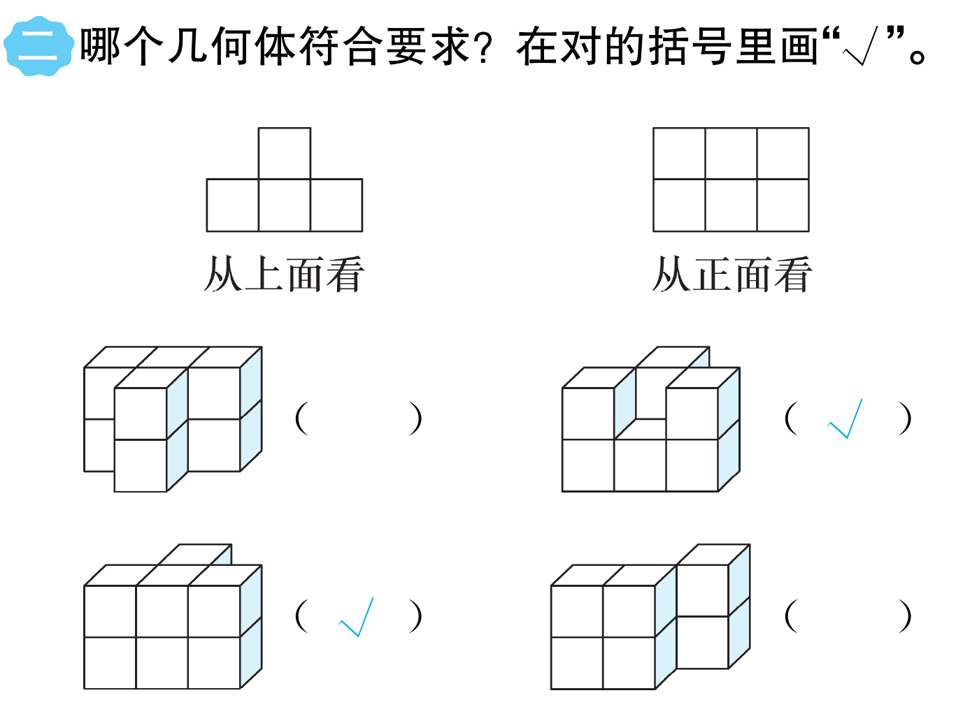

Slide 7
